Slide 1
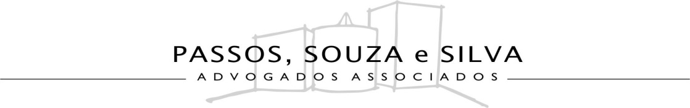

Audiência Pública – Senado Federal Código Comercial - PLS 487/2013
“A Importância da Positivação de Princípios para a Efetiva Defesa da Empresa.”
Expositor: Prof. Fernando Passos

Slide 2
Audiência Pública – Senado Federal Código Comercial - PLS 487/2013
O Brasil precisa garantir ao empreendedor cenário transparente e seguro no que diz respeito ao exercício da atividade empresarial e suas consequências.
Aliás, enquanto esta tarefa não é cumprida, estamos ficando cada vez mais para trás!

Slide 3
Audiência Pública – Senado Federal Código Comercial - PLS 487/2013
Diante da Insegurança Jurídica com a qual se depara o investidor no cenário Brasileiro - onde há regras escritas, mas que são descaracterizadas por interpretações as mais diversas e em geral contrárias à empresa - a proposta é Positivar Princípios indispensáveis ao empreendedorismo saudável, visando conquistar investidores e reconquistar os que por aqui não querem mais empreender.

Slide 4
Audiência Pública – Senado Federal Código Comercial - PLS 487/2013
No Brasil, o Investidor sempre se deparou com considerável insegurança jurídica com relação às Normas de Direito inerentes à empresa, o que se constata facilmente, não só pela realidade, mas pelos indicativos internacionais conforme se verá adiante.
É urgente a tarefa de se instituir um Código de Defesa do Empresário e da Empresa.

Slide 5
Audiência Pública – Senado Federal Código Comercial - PLS 487/2013
Como o Empresário não tem um Código em sua defesa, outras normas se sobrepõem ao Direito Empresarial, ocasionando, por exemplo:
(i) A Não Aplicação da Limitação da Responsabilidade dos Sócios;
(ii) A Indevida Responsabilização das UPIs por obrigações de suas antigas controladoras;

Slide 6
Audiência Pública – Senado Federal Código Comercial - PLS 487/2013
(iii) A extensão da Interpretação de Grupo Econômico;
(iv) O desprezo à Função Social da Empresa;
(v) O não reconhecimento efetivo da importância da Preservação da Empresa.

Slide 7
Audiência Pública – Senado Federal Código Comercial - PLS 487/2013
Dois Bons Exemplos Recentes onde somente a positivação reparou as injustiças:
(i) UPIs (Unidades Produtivas Isoladas)
Art. 60 e 141 da Lei de Falências.
(ii) Grupo Econômico
Nova redação dos §§ 2° e 3° do art. 2° da CLT

Slide 8
Audiência Pública – Senado Federal Código Comercial - PLS 487/2013
(i) UPIs (Unidades Produtivas Isoladas)
Art. 60 e 141 da Lei de Falências.
Vários Princípios essenciais à vida da empresa estão aqui contemplados, especialmente a preservação da empresa e o incremento de liquidez à massa, minimizando perdas dos credores.

Slide 9
Audiência Pública – Senado Federal Código Comercial - PLS 487/2013
(i) UPIs (Unidades Produtivas Isoladas)
Art. 60 e 141 da Lei de Falências.
O Supremo Tribunal Federal (ADI 3.934-2 DF) considerou referidos artigos constitucionais, pois dão “concreção a valores constitucionais”.

Slide 10
Audiência Pública – Senado Federal Código Comercial - PLS 487/2013
(i) UPIs (Unidades Produtivas Isoladas)
Art. 60 e 141 da Lei de Falências.
Antes disso, ninguém se aventurava adquirir uma UPI ou mesmo filial, o que acarretava fim de empregos, tributos, desenvolvimento social e desmedido prejuízo aos credores.
Mesmo após a Lei, diversas decisões inviabilizaram as UPIs, embora neste momento o Poder Judiciário esteja revendo tais posições, justamente pela clareza da positivação.

Slide 11
Audiência Pública – Senado Federal Código Comercial - PLS 487/2013
(ii) Grupo Econômico
Nova redação dos §§ 2° e 3° do art. 2° da CLT
Somente após a publicação da Lei, decisões de 1ª Instância estão aplicando este obvio texto legal que já se fazia claro para o Direito Empresarial, mas era absolutamente ignorado na Justiça do Trabalho, onde contrariavam até mesmo o entendimento recente da SBDI-1 do TST.

Slide 12
Audiência Pública – Senado Federal Código Comercial - PLS 487/2013
(ii) Grupo Econômico
Nova redação dos §§ 2° e 3° do art. 2° da CLT
Referida interpretação equivocada ocorria em visão unilateral do “Código de Defesa do Trabalhador” (CLT), pois inexistente o “Código de Defesa da Empresa”, que, na verdade, é o que faz gerar o emprego.

Slide 13
Audiência Pública – Senado Federal Código Comercial - PLS 487/2013
Para o fim de se evitar estes e outros percalços vivenciados pelo empresariado no cenário de negócios brasileiro é que a explicitação dos Princípios do Direito Comercial/Empresarial é essencial para um Código que pretenda incentivar investimentos com segurança jurídica.

Slide 14
Audiência Pública – Senado Federal Código Comercial - PLS 487/2013
Enquanto o Brasil não adotar um Código que defenda a segurança do investimento privado, como essencial ao desenvolvimento do país (art. 173 CF/88) continuaremos assistindo no plano internacional o que se verá a seguir.

Slide 15
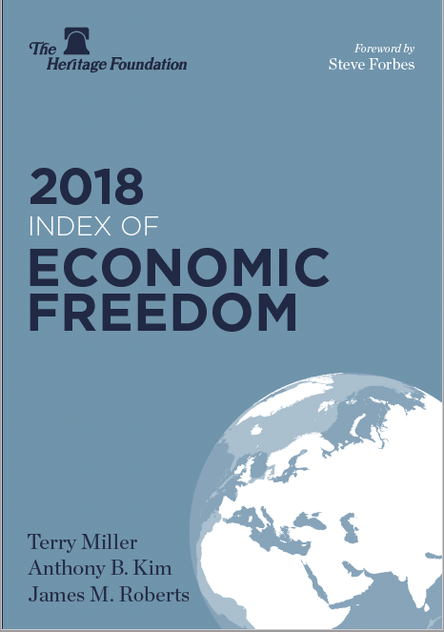

Audiência Pública – Senado Federal Código Comercial - PLS 487/2013
Estudos Internacionais que Não Podem ser Ignorados!
https://www.heritage.org/index/pdf/2018/book/index_2018.pdf
http://portugues.doingbusiness.org/reports/global-reports/doing-business-2018

Slide 16
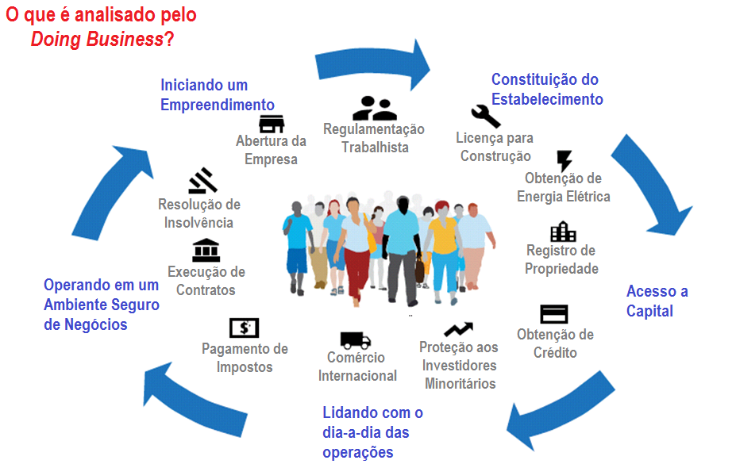

Audiência Pública – Senado Federal Código Comercial - PLS 487/2013

Slide 17
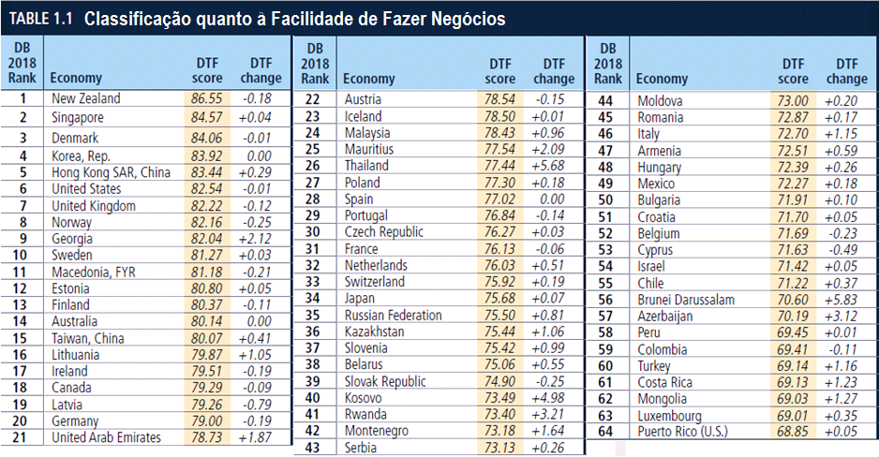
Audiência Pública – Senado Federal Código Comercial - PLS 487/2013

Slide 18
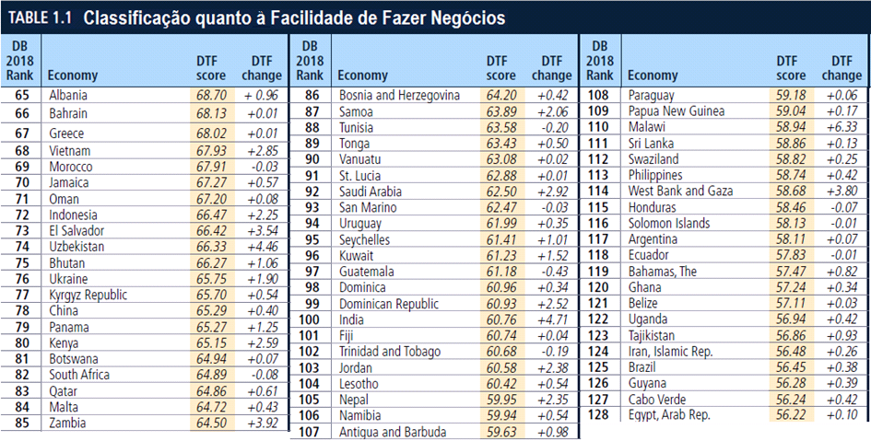
Audiência Pública – Senado Federal Código Comercial - PLS 487/2013

Slide 19
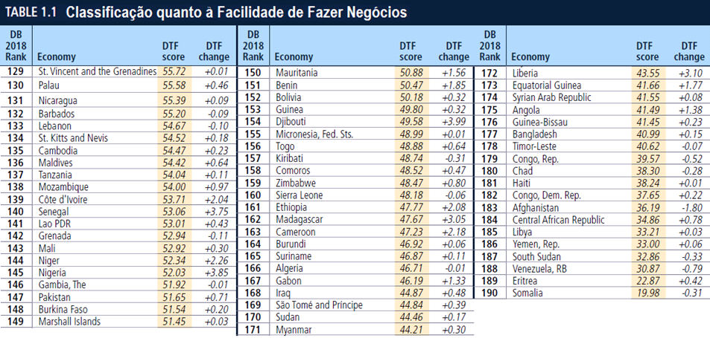
Audiência Pública – Senado Federal Código Comercial - PLS 487/2013

Slide 20
Audiência Pública – Senado Federal Código Comercial - PLS 487/2013
Quais Índices Apresentam os Nossos Vizinhos?

Slide 21
Audiência Pública – Senado Federal Código Comercial - PLS 487/2013
O Brasil cai para a 116ª posição em 2016, num total de 189 economias avaliadas.
Já em 2017, atinge a 123ª posição. Em 2018 continua a despencar, chegando à 125ª posição, entre as 190 economias avaliadas.

Slide 22
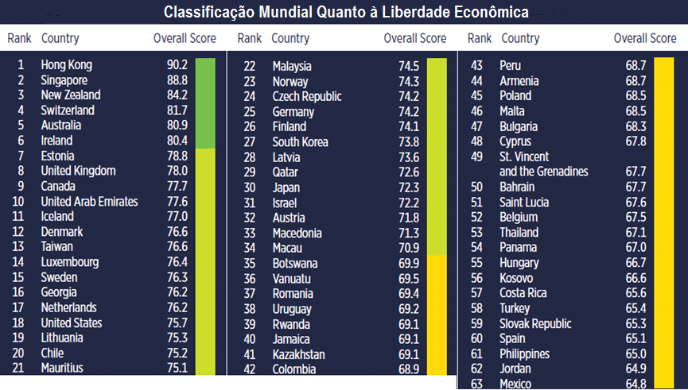

Audiência Pública – Senado Federal Código Comercial - PLS 487/2013

Slide 23
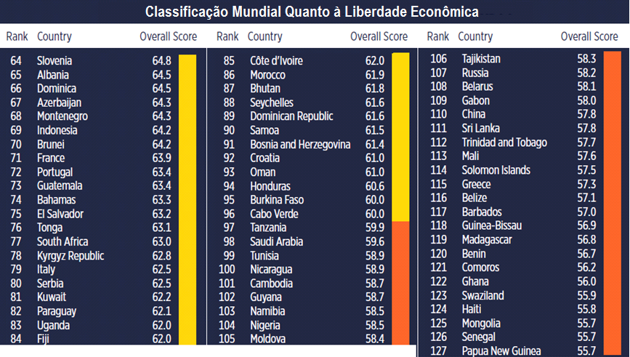
Audiência Pública – Senado Federal Código Comercial - PLS 487/2013

Slide 24
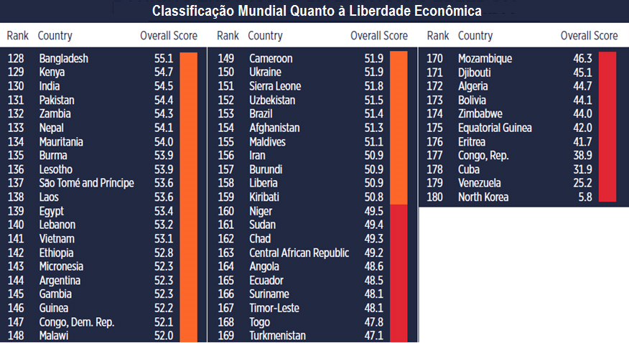
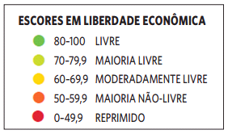
Audiência Pública – Senado Federal Código Comercial - PLS 487/2013

Slide 25
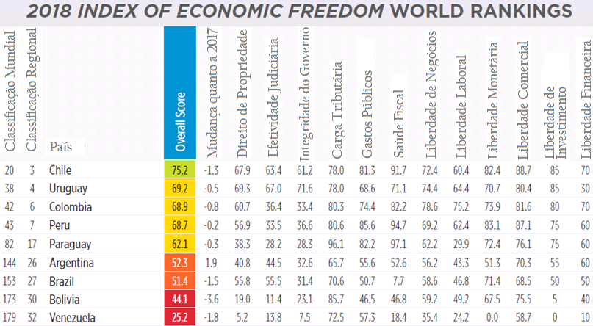
Audiência Pública – Senado Federal Código Comercial - PLS 487/2013
Quais Índices Apresentam os Nossos Vizinhos?

Slide 26
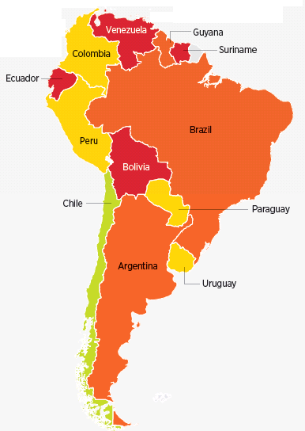
Audiência Pública – Senado Federal Código Comercial - PLS 487/2013
Quais Índices Apresentam os Nossos Vizinhos?

Slide 27
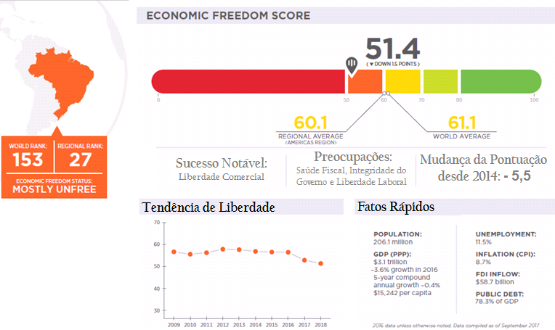
Audiência Pública – Senado Federal Código Comercial - PLS 487/2013
Vamos Esmiuçar o Brasil?

Slide 28
Audiência Pública – Senado Federal Código Comercial - PLS 487/2013
O que Revela, para a América do Sul, o INDEX 2018?
- As Américas do Sul e Central estão “MENOS LIVRES” Economicamente!
- O Chile continua a se despontar como a economia melhor estabelecida na América do Sul.
- Bolívia, Argentina e Venezuela eram as piores economias classificadas no ranking da América do Sul no INDEX 2016, sendo que o Brasil já havia caído 8 pontos com relação a 2014.
- No INDEX 2018, o Brasil “conquistou” um lugar dentre as três piores economias na América do Sul, caindo da 122ª para a 153ª posição, estando ao lado, agora, da Bolívia e da Venezuela.

Slide 29
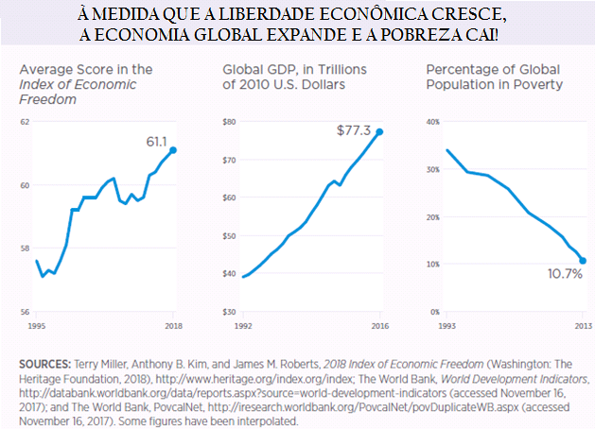
Audiência Pública – Senado Federal Código Comercial - PLS 487/2013
Quanto Maior a Liberdade Econômica, Menor a Pobreza!

Slide 30
Audiência Pública – Senado Federal Código Comercial - PLS 487/2013
É P R E C I S O A G I R !
O B R I G A D O!
Prof. Fernando Passos

